Slide 1
Das Pickerl „§57a“ 2023 und in der Zukunft Sind wir fit genug?

Slide 2
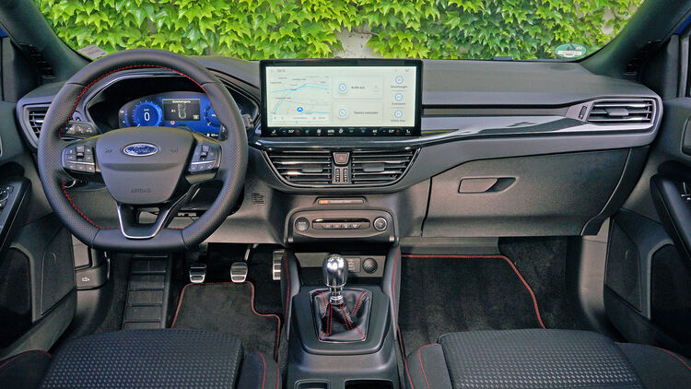
Da sich die Fahrzeugtechnik und der Fahrzeugbau in den letzten Jahren rasant entwickelt hat und Technologien in unsere Fahrzeuge eingezogen sind, die vor 10 Jahren noch undenkbar waren, haben sich natürlich auch die Anforderungen und Herausforderungen an die §57a Gutachter geändert. Auch die „ Pickerlüberprüfungen“ und die Gutachter müssen sich diesen Entwicklungen anpassen.
Bei der Betrachtung der beiden Cockpits fällt schon einiges auf

Slide 3
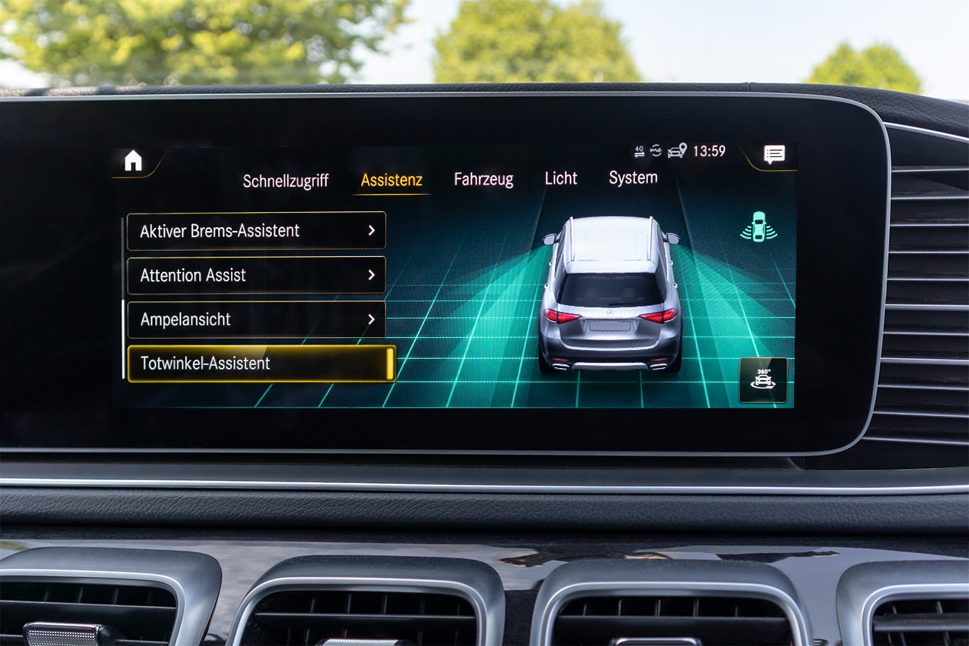
Das Ein- bzw Ausschalten diverser
( auch einfacher) Funktionen wird sehr oft über Bildschirme gesteuert.
Fahrerassistenzsysteme werden über Bildschirme aktiviert, oder wenn möglich deaktiviert.

Slide 4
Wie prüfe ich was? Habe ich Kenntnis von allen Systemen die im zu prüfenden Fahrzeug verbaut sind? Kann ich alles bedienen und einschalten bzw. auf Funktion und Fehler prüfen?
Was ist in dem zu prüfenden Fahrzeug verbaut?

Slide 5
Ab 2024 müssen alle Neuwagen mit diversen vorgegebenen Systemen ausgerüstet sein: Notbremsassistent, Spurhalteassistent, Spurwechselassistent, Geschwindigkeitsassistent, Notbremslicht, Unfalldatenspeicher, Reifendrucküberwachung und einige mehr, die dann auch wiederkehrend zu prüfen sind.

Slide 6
Vollvernetzte und mit Assistenzsystemen ausgestatte Fahrzeuge benötigen Gutachter die auf diesen Fahrzeugen ausgebildet sind und diese Fahrzeuge auch verstehen und prüfen können.

Slide 7
Diese Fahrzeuge erfassen eine unzählige Menge an Daten und verarbeiten diese, Fehleinstellungen oder Softwareprobleme der Systeme lassen sich oft erst im Fahrbetrieb prüfen, oder machen sich erst im Fahrbetrieb bemerkbar , hier fehlen klare Prüfanweisungen die in absehbarer Zeit kommen müssen.

Slide 8
Moderne Brems- und Lenksysteme die bereits verbaut sind und in Zukunft bei allen Fahrzeugen Standard werden, benötigen extreme Aufmerksamkeit und Fachwissen bei der Überprüfung.

Slide 9
Teilautonomes oder autonomes Fahren benötigen vollelektronische Lenk- und Bremssysteme, die bereits heute verbaut sind und über viele Zusatzfunktionen bereits Eingriffe in das Lenk- und Bremsverhalten ermöglichen und steuern. Das zählt absolut zur Verkehrs und Betriebssicherheit. Die Prüfung kann sehr oft nur über Herstellerangaben erfolgen.

Slide 10
Technologieträger von Heute und Morgen

Slide 11
Der Motorsport ist noch immer der beste Ort der Hersteller, wo enorme Summen investiert werden, um neue Technologien unter extremsten Bedingungen zu testen, mit dem Ziel die Systeme und Technologien in die Serie zu bringen. (Beispiel Formel E oder Formel 1 und Rally WM mit Hybridtechnologien , die WEC ist schon vor 10 Jahren mit Hybrid Technologie auf der Langstrecke unterwegs gewesen . Porsche und Audi waren Vorreiter und nutzen diese Technologien heute im Serienbau

Slide 12
Überprüfungsrichtlinien für Hochvoltfahrzeuge werden nötig werden ( Potentialausgleichsprüfung, Akkuprüfung (Befestigung und Temperatur, Anschlüsse usw ) um Stromschläge zu verhindern. Diese Gutachter werden zusätzliche Ausbildungen benötigen ( HV2). Auch der Wasserstoffantrieb wird kommen.

Slide 13
Die Prüfung moderner Beleuchtungsanlagen von Kraftfahrzeugen im Zuge der §57a Überprüfung benötigt um einiges mehr an Zeit, Fachkenntnis und eventuell neue Geräte um über den Zustand oder Mängel Auskunft geben zu können.

Slide 14
Der Deutsche Tüv bezeichnet die Prüfung moderner Scheinwerfertechnologien als eine Prüfung mit keinem Platz für Toleranz, und fordert moderne Prüfanweisungen und Anleitungen, auch elektronisch. Auch Wir brauchen das umgehend. Beispiel: Bei Lichtsystemen, die weit über 5000,00 Euro kosten, prüfen wir noch immer die Hell-Dunkelgrenze vom Abblendlicht, ( keine Matrix, kein Kurvenlicht, keine elektronische Steuerung usw.) In Deutschland gibt es schon eine Richtlinie für die Prüfung von Scheinwerfersystemen, die diese neuen Technologien beinhaltet.

Slide 15
Der gleiche Name, der selbe Hersteller, aber doch durch den Altersunterschied Grundverschieden Ab und zu lohnt ein Blick in die Vergangenheit um die Zukunft zu verstehen

Slide 16
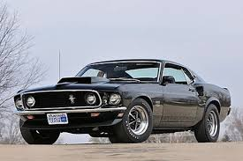
6.1.4 Ablehnung der Begutachtung
Die Durchführung einer wiederkehrenden Begutachtung kann ohne Angabe von Gründen abgelehnt werden. Eine Ablehnung wäre insbesondere in folgenden Fällen sinnvoll bzw. notwendig:
fehlende Übereinstimmung zwischen Fahrzeugpapieren und vorgeführtem Fahrzeug,
offensichtlich Motor anderer Type eingebaut oder offensichtliche Manipulation am Motor erkennbar,
fehlende Daten, fehlende oder nicht geeignete Prüfgeräte, bzw. fehlende oder nicht ausreichende Fachkenntnisse für das vorgeführte Fahrzeug (z.B. „Exote“ Oldtimer, Motorräder, Sportwagen, Elektrofahrzeuge, usw!)
dringender Verdacht auf schwere Mängel die nur im Zuge von Zerlegungsarbeiten objektiviert werden können, wenn kein diesbezüglicher Auftrag vom Zulassungsbesitzer eingeholt werden kann.

Slide 17
5.2.2.3 Lenkberechtigung/ Probefahrt Probefahrten sind im Rahmen der wiederkehrenden Begutachtung jedenfalls dann notwendig, wenn es zur Beurteilung einzelner Bauteile bzw. des Gesamtzustands des Fahrzeugs notwendig ist. Die Probefahrt als wesentliches Instrument der Gesamtbeurteilung ist prinzipiell von einer geeigneten Person durchzuführen.

Slide 18
Zerlegungsarbeiten: Dürfen wir oder dürfen wir nicht? Oder müssen wir?

Slide 19
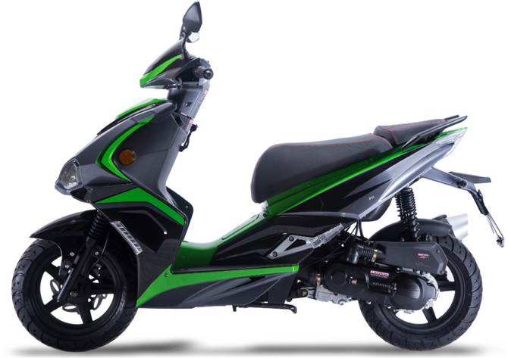
6.3.2.3 Zerlegungsarbeiten
Die wiederkehrende Begutachtung hat grundsätzlich in der Weise zu erfolgen, dass eine Zerstörung oder Zerlegung von Fahrzeugteilen vermieden wird, ausgenommen solcher Zerlegungsarbeiten, die für den Zugang zu Prüfanschluss- oder Entnahmepunkten notwendig sind. Deshalb steht am Gutachten der Vermerk „Die Prüfung des Fahrzeuges erfolgte ohne Zerlegungsarbeiten, ausgenommen solche Zerlegungsarbeiten, die für den Zugang zu Prüfanschluss- oder Entnahmepunkten notwendig sind.“
Sollten sich jedoch darüber hinaus konkrete Hinweise auf verdeckte (vor allem schwere) Schäden bzw. Mängel ergeben, zu deren Feststellung Zerlegungsarbeiten unumgänglich sind, sind diese im Interesse der Wahrung der Verkehrs- und Betriebssicherheit sowie der Umweltschutzauflagen durchzuführen. Dem Zulassungsbesitzer kann hierbei auch aufgetragen werden das Fahrzeug einem zur Reparatur solcher Fahrzeuge befugten Gewerbetreibenden vorzuführen, um die Zerlegungsarbeiten dort durchführen und gegebenenfalls auch die Mängel beheben zu lassen.
Keinesfalls dürfen aber (aus privatrechtlichen Gründen) Zerlegungsarbeiten gegen den Willen des Auftraggebers der wiederkehrenden Begutachtung eigenmächtig durchgeführt werden. Sollten derart notwendige Zerlegungsarbeiten abgelehnt werden, ist die Begutachtung abzubrechen (kein Gutachten). Es ist aber auch denkbar, das Fahrzeug in allen Punkten fertig zu überprüfen und in jenem Punkt, in dem der Verdacht besteht und der Zerlegungsarbeit nicht zugestimmt wurde, einen schweren Mangel zu vermerken und im Feld Bemerkungen den Mangel zu dokumentieren/beschreiben.

Slide 20
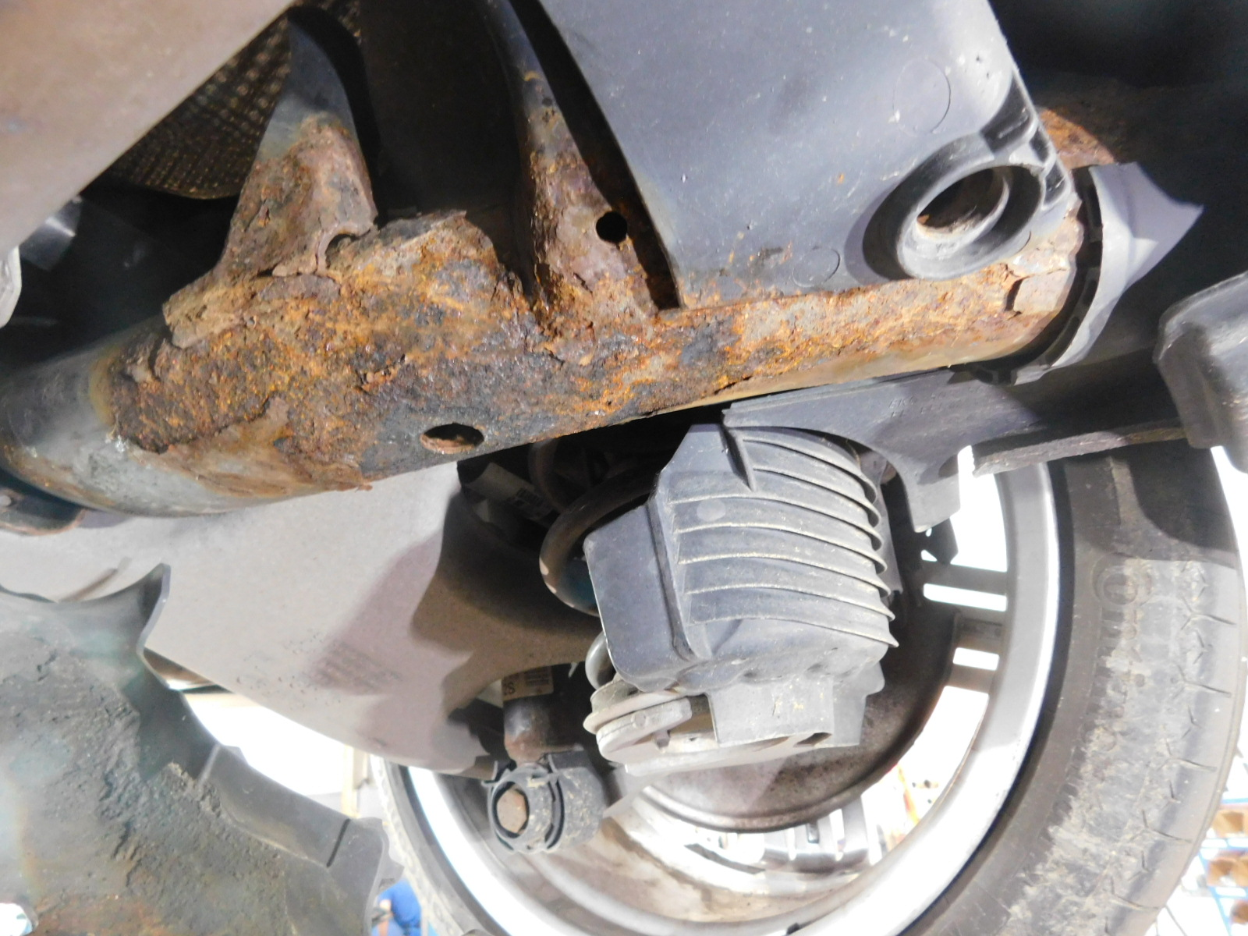
Mit Zerlegungsarbeit (GV ) Ohne Zerlegungsarbeit

Slide 21
8.2 Rechtliche Wirkung von Gutachten und Plakette
Gutachten:
Mit der Unterschrift unter das positive Gutachten bescheinigt die geeignete Person, dass sie alle zutreffenden Prüfpositionen der Anlage 6 der PBStV überprüft hat und keine bzw. ausschließlich leichte Mängel festgestellt hat.
Obwohl die Begutachtung für die Republik Österreich (Hoheitsverwaltung im Gegensatz zu einer privatrechtlichen Handlung z.B. im Rahmen der Geschäftstätigkeit eines Gewerbetreibenden) durchgeführt wird, stellt das (positive oder negative) Gutachten keinen Bescheid (wohl aber eine öffentliche Urkunde) dar, gegen den ein Rechtsmittel zulässig wäre.
Ein positives Gutachten verpflichtet die Prüfstelle zur Anbringung oder Ausfolgung einer diesbezüglichen Plakette und besagt gegenüber dem Zulassungsbesitzer, dass er sich darauf verlassen kann, den kraftfahrrechtlichen Bestimmungen bzgl. der Verkehrs- und Betriebssicherheit (zumindest für den Zeitpunkt der Begutachtung) Folge zu leisten.

Slide 22
6.3.2.4 Behobene Mängel/ Reparatur
Die wiederkehrende Begutachtung hat jedenfalls vor Behebung allenfalls festgestellter Mängel stattzufinden. D.h., dass auf jeden Fall alle Mängel im Gutachten festgehalten werden müssen, die das Fahrzeug in dem Zeitpunkt aufweist in dem es zur Begutachtungsstelle, die oft zugleich eine Werkstätte ist, gebracht wird. Die im Zuge der Reparatur- und Servicearbeiten behobenen Mängel sind im Begutachtungsprogramm unter „behobene Mängel“ (B) festzuhalten.
Die oftmals übliche Vorgangsweise, dass Gutachten erst nach Durchführung von Reparatur- und Instandsetzungsarbeiten erstellt werden, entspricht nicht dem gesetzlichen Auftrag. Die Erstellung eines derartigen (nachträglichen) Gutachtens in diesem Zusammenhang ist nicht rechtmäßig und verfälscht die Mängelstatistik.

Slide 23
Gutachtenhistorie in den Begutachtungsprogrammen
.
02.12.2022 11:13 | Rudolf Höllhumer | Geöffnet
01.12.2022 09:53 | Rudolf Höllhumer | Geöffnet
01.12.2022 09:53 | Rudolf Höllhumer | Gedruckt
01.12.2022 09:53 | Rudolf Höllhumer | Geöffnet
01.12.2022 09:53 | Rudolf Höllhumer | Zur Zeit sind keine Bescheide im §57a Service für Messgeräte für Fahrzeuge dieser Kategorie hinterlegt.
01.12.2022 09:53 | Rudolf Höllhumer | Zur Zeit ist für die Fahrzeugkategorie kein Bescheid im §57a Service hinterlegt.
01.12.2022 09:51 | Rudolf Höllhumer | Erstellt
Datum | Benutzer | Aktion

Slide 24
Vielen Dank für Ihre Aufmerksamkeit und alles Gute für zukünftige Aufgaben im Bereich „57a“

